Slide 1

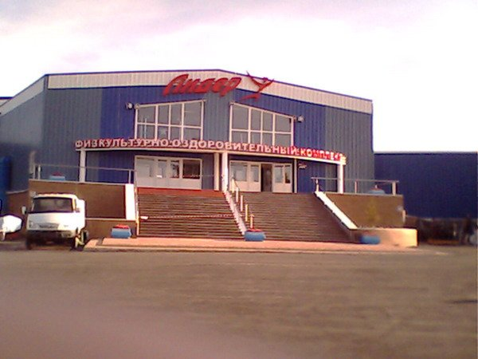




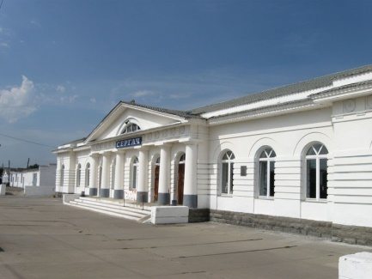
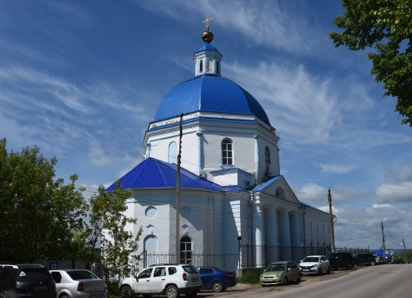

Мини-экскурсия
«Сергачский Эрудит»
Подготовили:
воспитатель высшей квалификационной категории
Королева В.П.
старший воспитатель
МБДОУ детского сада №15 «Ручеек»
Сенина Ю.М.

Slide 2
Историческая справка:
Cергач — старинный город Нижегородской области, самое первое упоминание о котором в древних русских летописях относится к 1382 году.
Именно здесь, на пьянских берегах, произошло известное в истории государства Пьянское побоище, и в Никоновской летописи, где изложена "Повесть о прохождении Тохтамыша на Москву" имеется упоминание о Сергаче.
С древних времен юг и юго-восток нашей области заселяли мордовские племена. Поселение древней мордвы существовало когда-то и на месте города, о чем свидетельствуют древние захоронения.
Первые документальные упоминания о Сергаче как о деревне относятся к 1649 году в наказе боярина Бориса Ивановича Морозова (воспитателя царевича Алексея Михайловича). Царь подарил своему "дядьке-воспитателю" и свояку обширные земли к юго-востоку от Н. Новгорода - по соседству с Мурашкиным, где была родовая вотчина Морозовых. Так деревня Сергач с окружающими деревнями - Кладбицкой, Ключевой, Мокринской и другими становится собственностью Морозова. Он развивает кипучую деятельность, приказывая повсюду открывать поташные заводы - будные майданы. С этого времени Сергач становится селом, центром поташного производства в России, занимавшего важное место в экономике государства. "Сергачский" поташ, использовавшийся для изготовления оконного стекла, в мыловарении и выделке кож, считался, особенно за границей, лучшим.
Окруженный государственными поташными заводами, на которые сгонялись ссыльные, Сергач в тот период назывался "ближней Сибирью".
По административной реформе, проведенной императрицей Екатериной II, , казенное село бывшей поташной конторы Сергач 5 сентября 1779 года по старому стилю, получает статус уездного города, а. 16 августа 1781 года для нового города "высочайше" утверждается герб с изображением черного медведя на золотом фоне, означающий, что "того рода зверей в окрестностях города довольно".

Slide 3
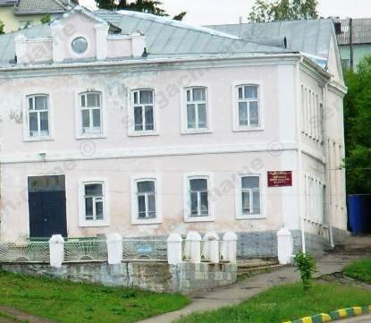
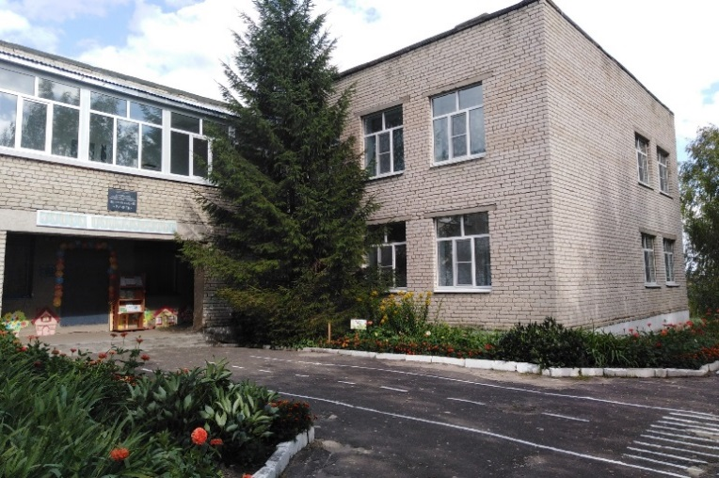
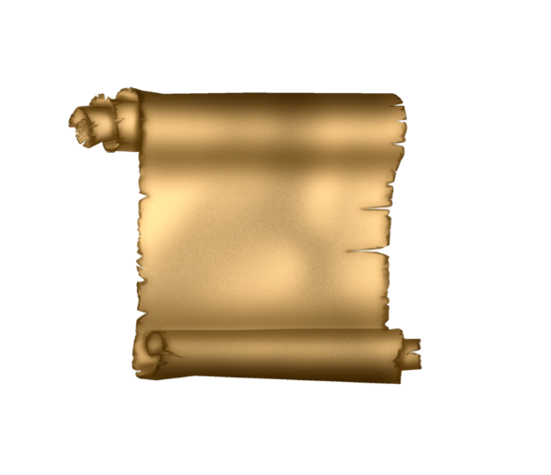
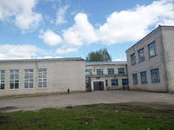
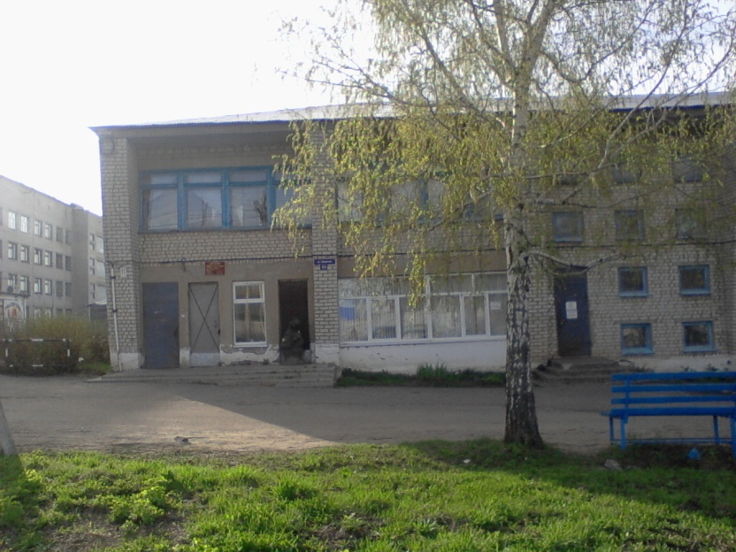
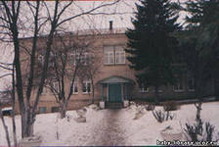
Мини-экскурсия «Сергачский Эрудит»
Дом Культуры, (РЦ КД) г. Сергач
МБДОУ детский сад №15 "Ручеек"
Дата создания ДОУ: 1989 год
Адрес : г. Сергач, ул. Ульянова, д.212а
Адрес : г. Сергач, ул.. Советская, д.49
МБОУ «Сергачская СОШ №5"
Дата создания ДОУ: 1989 год
Адрес : г. Сергач, ул. Околица, 32 а
Туда хожу я каждый день.
Так нужно, даже если лень.
Так нужно для моей семьи.
Там хорошо и там свои.
Я всех уже два года знаю,
Я с ними ем и сплю, играю.
Туда ходить я очень рад,
Там мой любимый детский сад
В чудном граде Сергаче,
На высокой на горе,
Где ребятки выступают,
Танцы пляшут и поют
Как же место то зовут?
ГБУЗ НО «Сергачская ЦРБ»,
Адрес: г. Сергач, ул. Казакова, д. 11
Центральная детская библиотека им. С.И. Шуртакова
Стоит в Ключево дом,
Кто в него войдет,
Тот ум приобретет….
Адрес: Нижегородская область, г. Сергач,
переулок Коммунистический, д. 2
В этом домике врачи
Ждут людей, чтоб их лечить.
Всем они помочь готовы –
Отпускают лишь здоровых…
На длинных полках
Вдоль стены
Собрались сказки старины,
И Черномор,
И царь Гвидон,
И добрый дед Мазай …
Как называют этот дом?

Slide 4
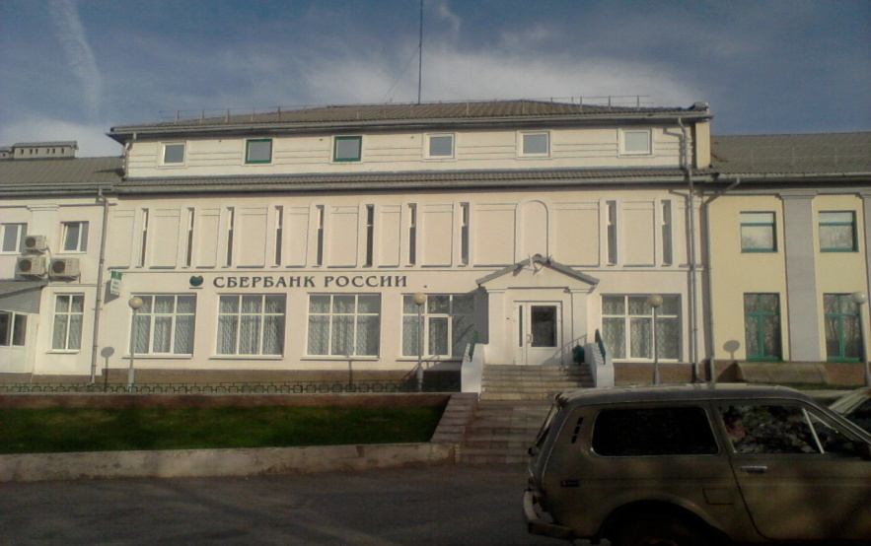
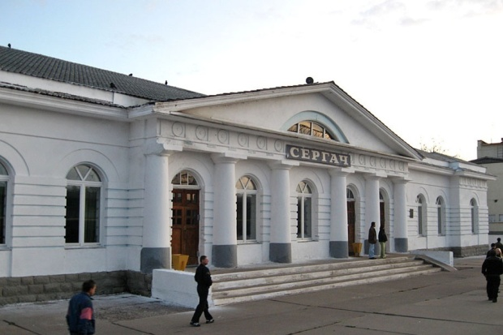
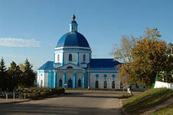
Мини-экскурсия «Сергачский Эрудит»
ПАО СБЕРБАНК РОССИИ
Железнодорожный вокзал,
Адрес: г. Сергач, ул.. Станционная д.7
Адрес : г. Сергач, ул. Казакова, д. 3
Там люди денежки хранят,
А также ссуды и кредиты платят…
Все верно! Это же СБЕРБАНК!
Ответит каждый!
Там «живут» поезда,
Если надо вам куда,
Сюда ты приезжай
И билетик покупай…
Собор Владимирской Божьей Матери
ФОК «Лидер»
Адрес: г. Сергач, пос. Юбилейный, 12 а
Адрес : г. Сергач, Советская улица, д. 54
Чтоб успешно развиваться
Нужно спортом там заниматься.
От занятий физкультурой
Будет стройная фигура…
На высоком месте в Сергаче
Стоит писаная красавица.
Кто мимо проходит,
Все ей кланяются…

Slide 8
СТАРТ
ФИНИШ
ПЕРЕХОД ХОДА

Slide 9
До скорых встреч!

